Slide 1

“吃灰收藏夹”
第三阶段 项目汇报

Slide 2
1
项目成果演示
目录
2
app测试情况介绍
CONTENTS
3
用户体验回馈和改进

Slide 3
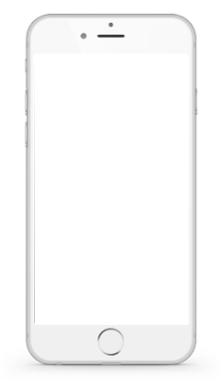
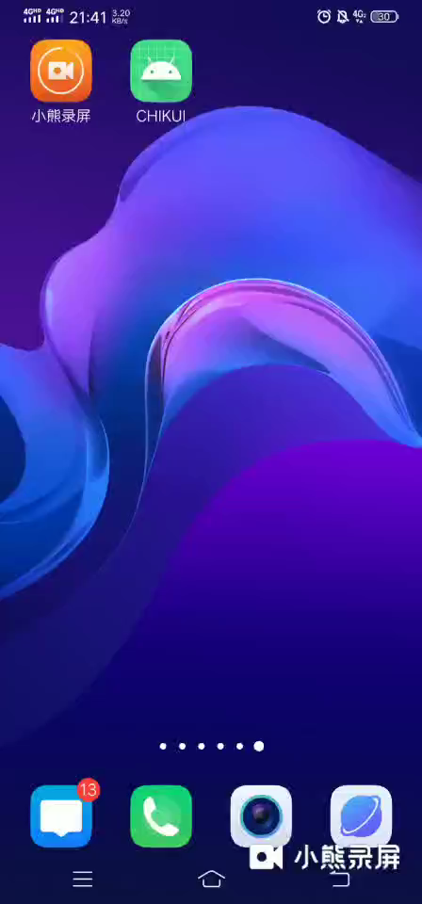
项目成果演示

Slide 4
app测试情况介绍
测试报告介绍：
使用的××进行的测试，
请看测试报告。
DESIGH

Slide 5
用户体验回馈和改进--体验引导
体验引导：
1:是否解决了目标用户的真正需求，给与用户帮助。
2、情感依赖如何，是否愿意再次使用该产品。
3、用户操作是会出现哪些问题。
4、操作流程是否顺畅，符合目标用户的操作习惯和心里预期。
5、ui、界面设计舒适度如何。视觉设计效果是否符合目标用户的兴趣习惯。
6、信任体验，关乎金钱，隐私用户个人信息方面的内容有没有给予足够的关怀。
7、可以提出其他的建议。

Slide 6
用户体验回馈和改进--用户反馈
反馈：
10人表示基本达到该app应有功能
5人表示操作程度流畅
2人表示会考虑继续使用
5人表示不会再次使用
3人表示ui设计还行，可以接受
3人表示ui设计还需要改进
其他意见：
1、返回操作时存在退出登录，需要重新登录的情况，对用户操作不友好
2、存在一些网页无法打开的情况
3、建议添加收藏的功能，能够把常用的网页收藏
4、存在一些网页界面不适应手机的问题
5、安全方面建议对密码的设置具有复杂度要求
6、页面间的跳转动画较少
7、其次登录页面点击登录时，在跳转过程中没有明显的页面变化，仍然停留在登录页面，让用户以为没有点击到登录，用户反复点击登录按钮，当进入主页后，发送多次跳转到主页的情况。

Slide 7
谢谢观看

